Slide 1

计算机视觉
上课地点：计算机楼241
深圳大学
计算机与软件学院

Slide 2
主要内容
1
边缘检测
2
轮廓分析
3
初级特征
4
模板匹配
5
上机实验

Slide 3
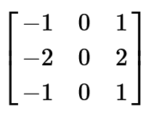
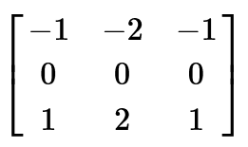
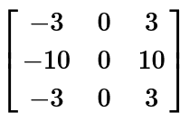
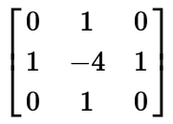
边缘检测（目标测量，目标提取）
基本边缘检测方法：
cv::Sobel
cv::Scharr
cv::Laplacian
cv::morphologyEx
cv::Canny

Slide 4
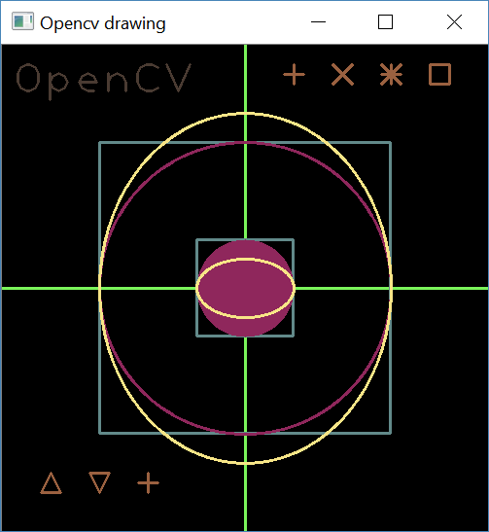
轮廓分析
基本形状绘制
cv::line
cv::rectangle
cv::circle
cv::ellipse
cv::drawMarker
cv::putText
基本形状绘制
cv::line
cv::rectangle
cv::circle
cv::ellipse
cv::drawMarker
cv::putText

Slide 5
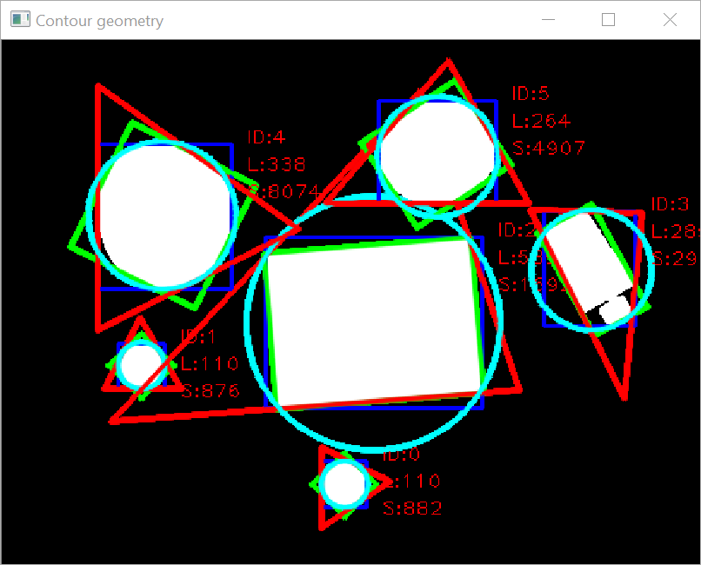
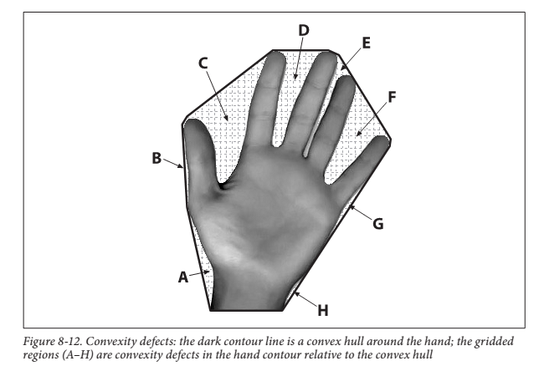
轮廓分析（形状分析，字符识别）
寻找轮廓
cv::findContours
画轮廓
cv::drawContours
基本特性
cv::arcLength //周长
cv::contourArea //面积
cv::boundingRect //矩形区域
cv::minAreaRect //旋转矩形
cv::minEnclosingCircle //圆
cv::minEnclosingTriangle //三角
cv::convexHull //凸包
cv::moments //轮廓矩
cv::matchShapes //轮廓匹配

Slide 6
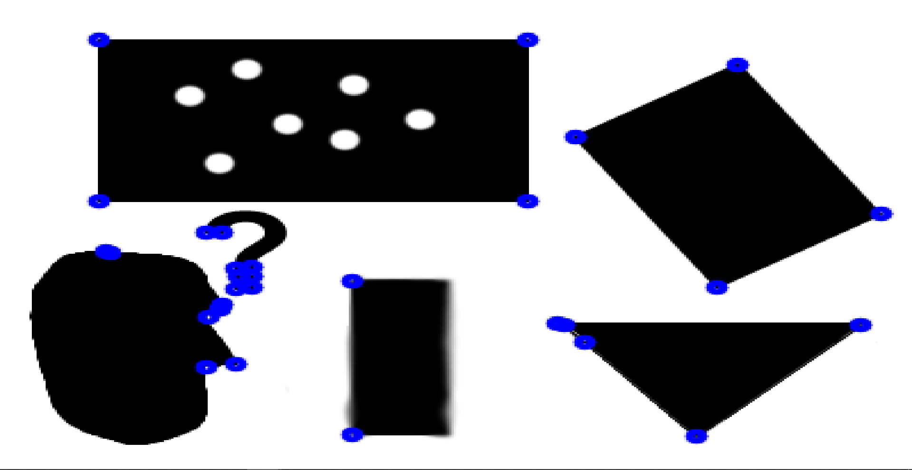

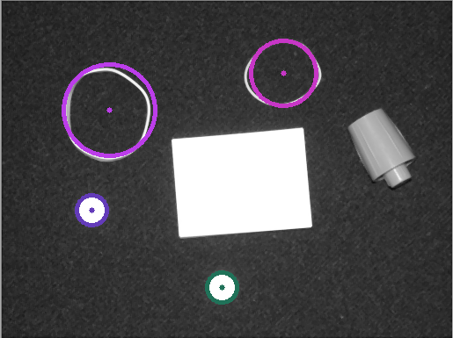

初级特征
角点
cv::cornerHarris
cv::goodFeaturesToTrack
线
cv::HoughLines
cv::HoughLinesP
圆（椭圆）
cv::HoughCircles
cv::fitEllipse

Slide 7
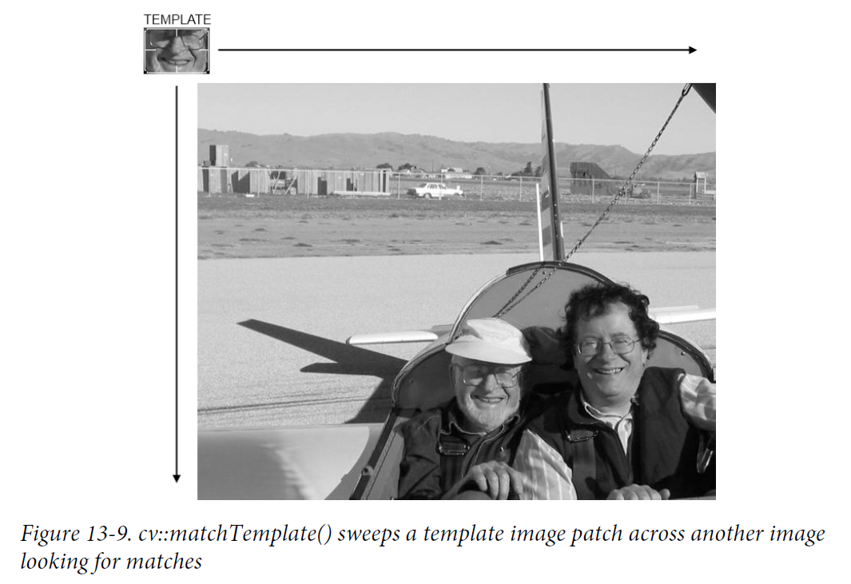
模板匹配（目标检测）
已知目标图像，在新图像中找到目标
cv::matchTemplate

Slide 8
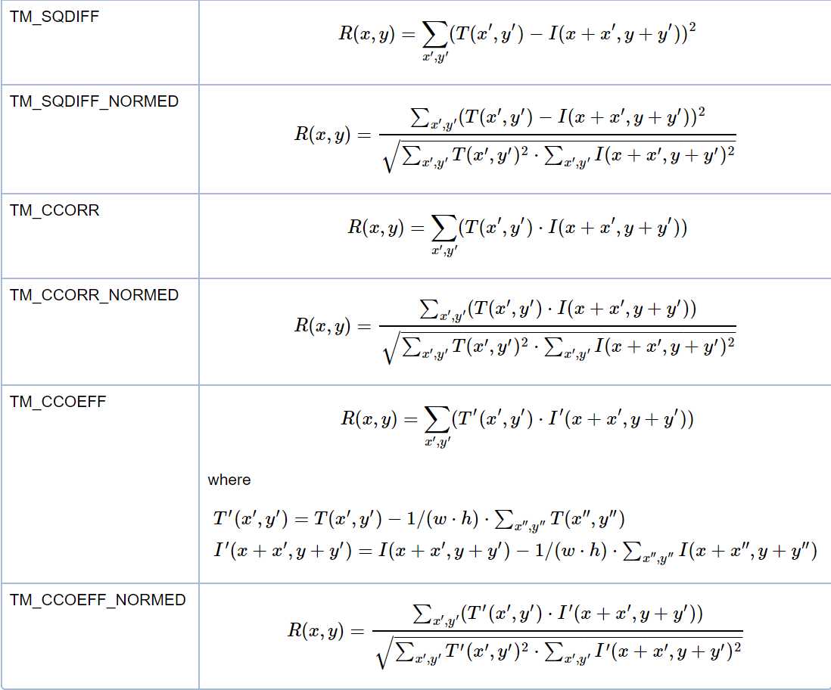
模板匹配（目标检测）
匹配函数

Slide 9
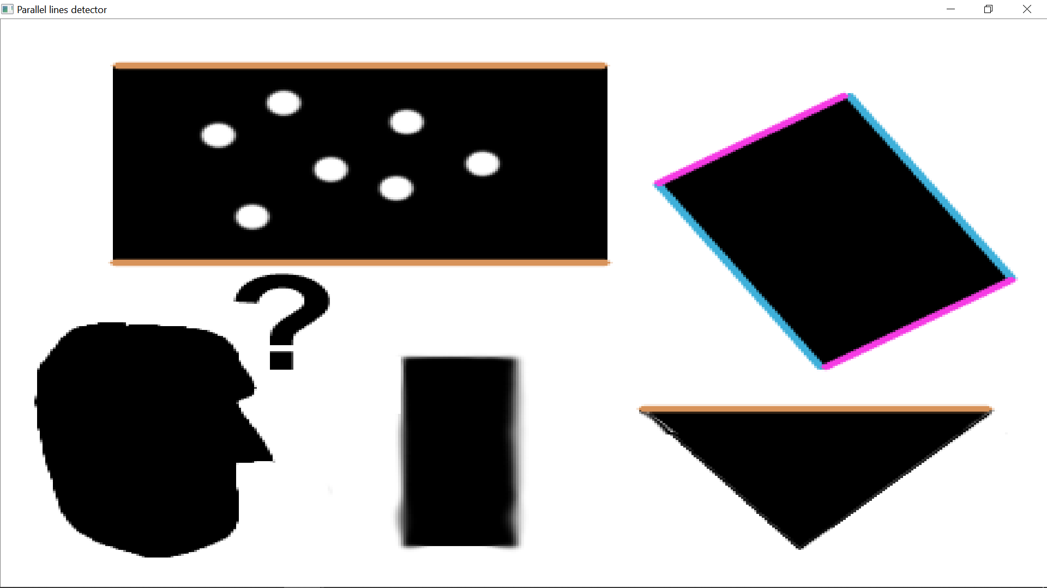
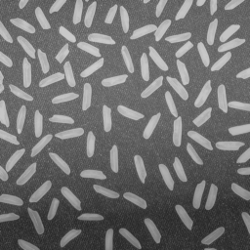
上机实验
边缘检测（https://docs.opencv.org/3.1.0/da/d5c/tutorial_canny_detector.html）
基本形状绘制（https://docs.opencv.org/3.1.0/df/d61/tutorial_random_generator_and_text.html）
轮廓分析（https://docs.opencv.org/3.1.0/da/d0c/tutorial_bounding_rects_circles.html）
初级特征提取（https://docs.opencv.org/3.1.0/d9/db0/tutorial_hough_lines.html）
模板匹配（https://docs.opencv.org/3.1.0/de/da9/tutorial_template_matching.html）
附加实验（C:\opencv310\sources\samples\cpp\squares.cpp ）
平行线、矩阵检测 2. 目标计数

